Slide 1
স্বাগতম

Slide 2
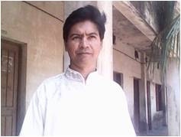
শিক্ষক পরিচিতি
পাঠ পরিচিতি
মোঃ জাহাঙ্গীর আলম
সিনিয়র সহকারী শিক্ষক
রাজাখালী ফৈজুনেছা উচ্চ বিদ্যালয়
পেকুয়া, কক্সবাজার।
০১৭৫০-৭৮২৭৭০
rezaulnogor@gmail.com
বাংলা প্রথম পত্র
(পদ্য) বহুনির্বাচনী প্রশ্ন
নবম-দশম শ্রেণি
সময়ঃ ৪০ মিনিট
তারিখঃ00-00-2022ইং

Slide 3
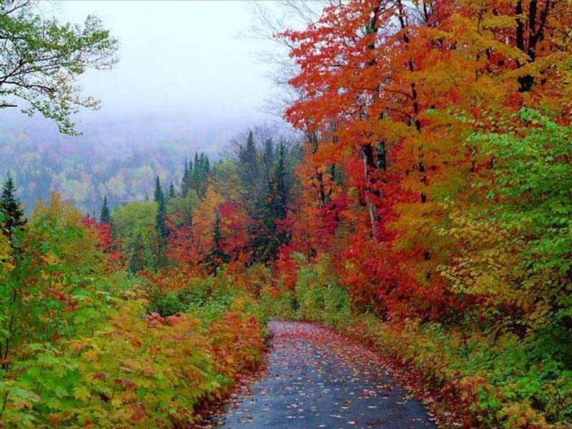
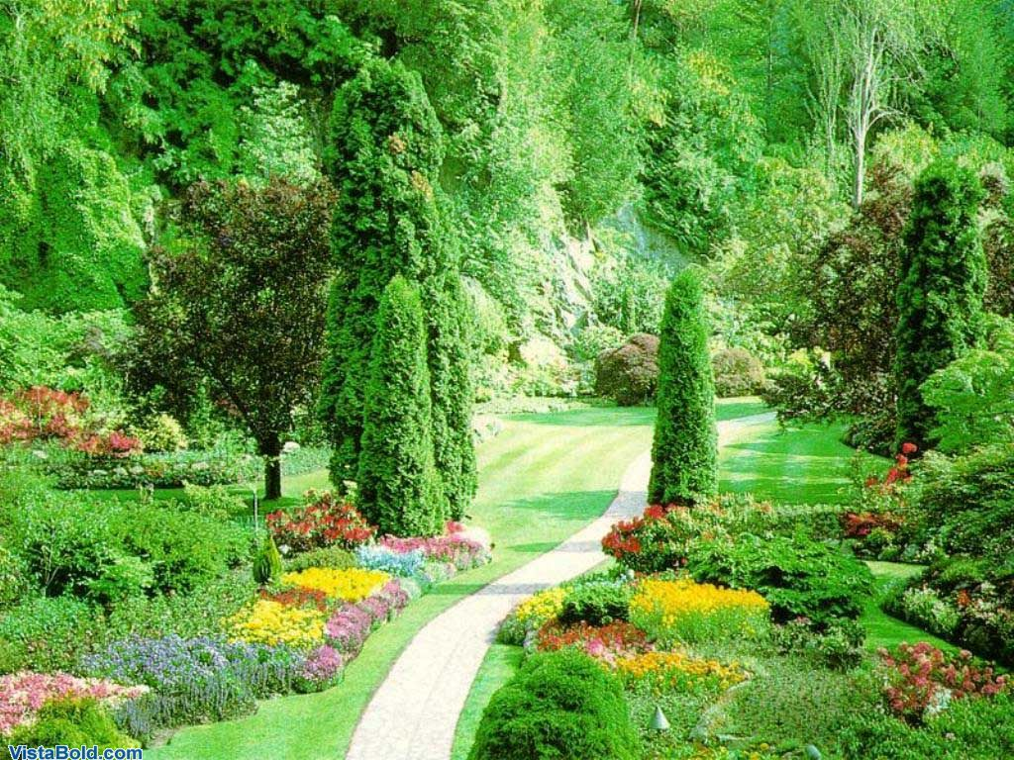
ছবিগুলো দেখ
প্রকৃতির সৌন্দর্য

Slide 4
পাঠ ঘোষণা
সেইদিন এই মাঠ
-জীবনানন্দ দাশ

Slide 5
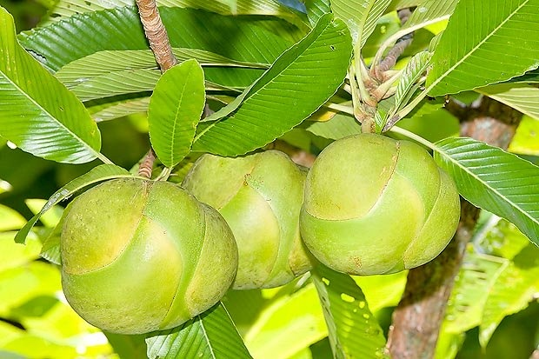
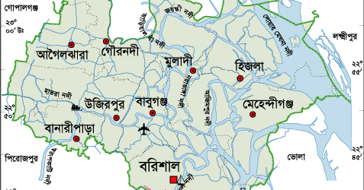
ছবিগুলো দেখ
চালতা
বরিশাল জেলা

Slide 6
১। ‘সেই দিন এই মাঠ’ কবিতায় বর্ণিত ফুলের নাম কী?
(ক) গোলাপ (খ) শিউলি (গ) চালতা (ঘ) কদম
২। ‘আমি চলে যাব’—কবি কোথায় চলে যাওয়ার কথা বলেছেন?
(ক) গ্রামে (খ)শহরে ( গ) পরপারে (ঘ)বিদেশে
৩। জীবনানন্দ দাশ কোন শহরে জন্মগ্রহণ করেন?
(ক) ঢাকা খ. রাজশাহী গ. বরিশাল ঘ. সিলেট
৪। কোনটি জীবনানন্দ দাশের কাব্যগ্রন্থ?
(ক) চক্রবাক খ. ঝিঙেফুল গ. মালঞ্চ ঘ. মহাপৃথিবী
৫। জীবনানন্দ দাশের জননী ছিলেন—
(ক) . চারণ কবি খ. গীতিকবি গ. পল্লি­কবি ঘ. স্বভাবকবি

Slide 7
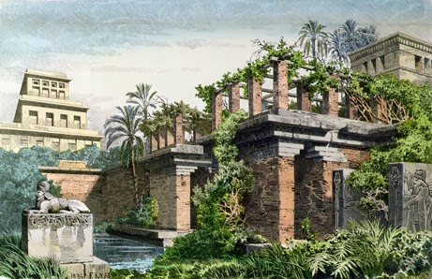
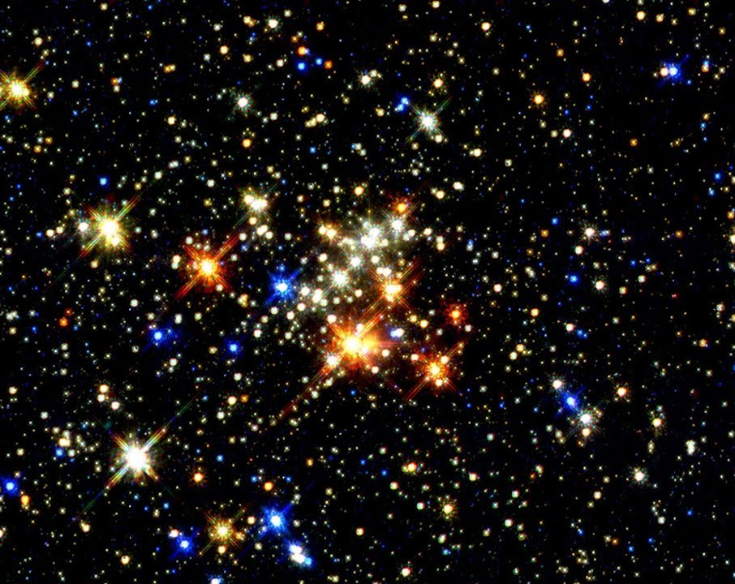
ছবিগুলো দেখ
বেবিলন
নক্ষত্র

Slide 8
৬। কে ছাই হয়ে আছে?
(ক) বেবিলন (খ) এশিরিয়া (গ) সাইবেরিয়া (ঘ) শ্রীলঙ্কা
৭। ‘সেই দিন এই মাঠ’ কী হবে না বলে কবি মনে করেন?
(ক) . শান্ত খ. স্তব্ধ গ. স্থবির ঘ. বন্ধ
৮। কবির মতে পৃথিবীতে কোনটি কখনো ঝরে না?
(ক) সোনার স্বপ্নের সাধ খ. সুন্দরের আরাধনা
গ. নবীনের বরণ ঘ. কল্যাণের আবাহন
৯। ‘সেই দিন এই মাঠ’ কবিতায় উল্লি­খিত গন্ধটা কেমন?
(ক) . সোঁদা খ. ভিজে গ. ঝাঁজালো ঘ. মিষ্টি
১০। কোথায় বসে মানুষ স্বপ্ন দেখবে?
(ক) গাছে (খ) আকাশে (গ) উচ্চ মাচায় ঘ. নক্ষত্রের তলে

Slide 9
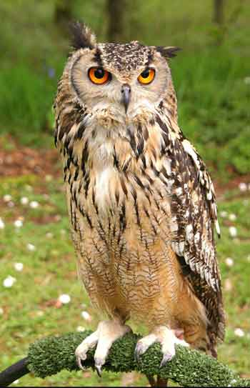
ছবিগুলো দেখ
হুতুম পেঁচা

Slide 10
১১। ‘সেই দিন এই মাঠ’ কবিতায় কোন পাখির নাম উল্লে­খ করা হয়েছে?
(ক) ময়না খ. লক্ষ্মীপ্যাঁচা গ. সাদা বক ঘ. ময়ূর
১২। খেয়ানৌকাগুলো কোথায় এসে লেগেছে?
(ক) বন্দরে খ. খেয়াঘাটে গ. নদীর ঘাটে ঘ. চরের খুব কাছে
১৩। মাঠ স্তব্ধ হবে না, কারণ—
(ক) . সবাই মিলে সজীব রাখবে খ. নতুনভাবে পরিচর্যা করবে
গ. কোনো দুর্যোগের আশঙ্কা নেই ঘ. বহমানতা টিকিয়ে রাখবে
১৪। সাধের স্বপ্ন কী রকম?
(ক) মধুর খ. রোমাঞ্চকর গ. সোনার ঘ) দ্যুতিময
১৫। ‘এই সব গল্প’ চিরকাল বেঁচে রবে কেন?
(ক) . ঐতিহ্য বাঁচিয়ে রাখবে খ. রাষ্ট্র সংরক্ষণ করবে
(গ) শিল্প কখনো মরে না ঘ. আদর্শগত কারণে

Slide 11
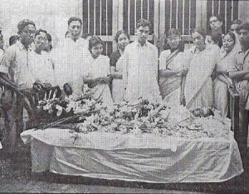
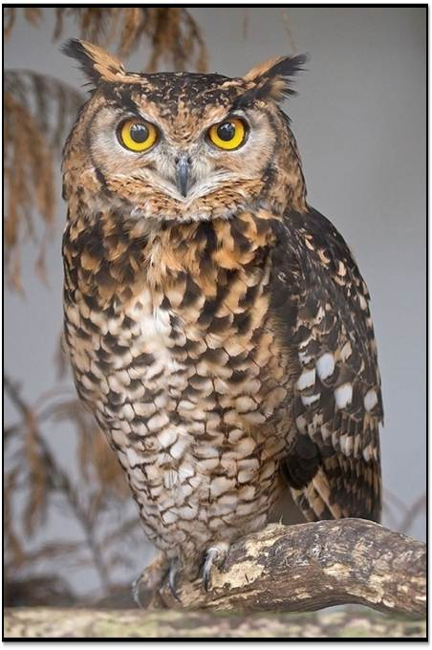
ছবিগুলো দেখ
কবির মৃত্যু
লক্ষ্মীপেঁচা

Slide 12
১৬। মানুষের মৃত্যু থাকলেও তার স্বপ্নের কী নেই?
(ক) সৌন্দর্য (খ) মৃত্যু (গ) রূপ (ঘ) রস
১৭। লক্ষ্মীপ্যাঁচা কার জন্য গান করবে?
ক. বাঙালিদের জন্য খ. লক্ষ্মীটির জন্য গ. প্রকৃতির জন্য ঘ. নিজের জন্য
১৮। ‘সবকিছু যেমন আছে তেমনি রবে যদিও আমি থাকব না।’ উক্তিটি কবিতার—
(ক) . মূলভাব খ. খণ্ডিতভাব গ. বিপরীতভাব ঘ. সারাংশ
১৯। স্বপ্নকে ‘সোনার’ বলা হয়েছে কেন?
(ক) . আহ্লাদ করে খ. মধুর বলে গ)মূল্যবান বলে ঘ. অপূর্ণ বলে
২০। শীতের শিশির কোন ফুলে পড়ে?
(ক) পলাশ (খ) শিমুল (গ) শিউলী (ঘ) চালতা

Slide 13
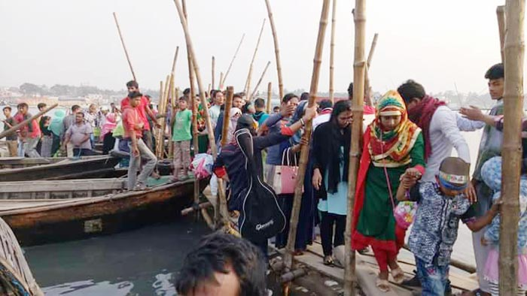
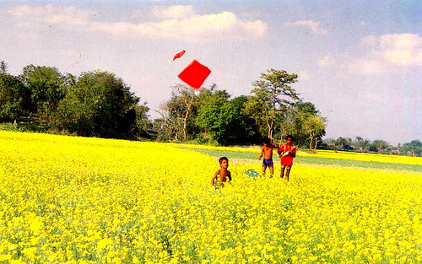
ছবিগুলো দেখ
খেয়া ঘাট
বাংলার প্রকৃতি

Slide 14
২১। লক্ষ্মীপেঁচা কার জন্য গান করবে?
(ক) বাঙ্গালির জন্য (খ) লক্ষীটির জন্য (গ) প্রকৃতির জন্য (ঘ) নিজের জন্য
২২। জীবনানন্দ দাশ কিসের কবি?
(ক) প্রকৃতির (খ) পল্লীর (গ) নাগরিক (ঘ) প্রেমের
২৩। ‘সেই দিন এই মাঠ’ কবিতায় কবি চারদিকে কী ধরনের কলরবের কথা বলেছেন?
(ক) শান্ত কলরব (খ) উচ্চ কলরব (গ) মুগ্ধ কলরব (ঘ) মৃদু কলরব
২৪। চরের খুব কাছে কী এসে লেগেছে?
(ক) কোকিল (খ) শিশিরের জল (গ) খেয়ানৌকা (ঘ) মঙ্গলবার্তা
২৫। ‘সেই দিন এই মাঠ’ কবিতাটি কোন কাব্যগ্রন্থের অন্তর্গত?
(ক) বনলতা সেন (খ) রুপসী বাংলা (গ) ঝরা পালক (ঘ) ধূসর পান্ডুলিপি

Slide 15
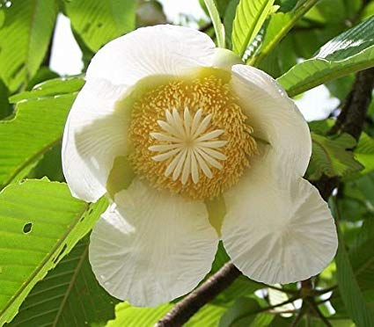
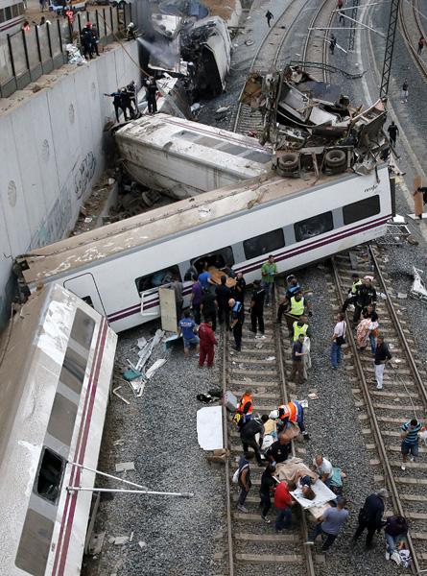
ছবিগুলো দেখ
চালতা ফুল
ট্রাম দুর্ঘটনা

Slide 16
২৬। লক্ষীপেঁচার কন্ঠে কী ধ্বনিত হয়?
(ক) পল্লীর গান (খ) ব্যথার সঙ্গীত (গ) মঙ্গলবার্তা (ঘ) দুর্ঘটনা বার্তা
২৭। মানুষের মৃত্যু আছে কিন্তু এ পৃথিবীতে কিসের মৃত্যু নেই?
(ক) সম্পদের (খ) স্বপ্নের (গ) সভ্যতার (ঘ) সুখের
২৮। শিশিরের জলে আর ভিজবে না-
(ক) শিউলি ফুল (খ) চালতা ফুল (গ) কদম ফুল (ঘ) কামিনী ফুল
২৯। ‘সেই দিন এই মাঠ’ কবিতায় লক্ষীপেঁচা কী করবে তার লক্ষীটির তরে?
(ক) নাচবে (খ) জীবন দিবে (গ) অভিনয় করবে (ঘ) গান গাইবে
৩০। কবি জীবনানন্দ দাশ কীভাবে মৃত্যুবরণ করেন?
(ক) সড়ক দুর্ঘটনায় (খ) ট্রাম দুর্ঘটনায়
(গ) ট্রেন দুর্ঘটনায় (ঘ) লঞ্চ দুর্ঘটনায়

Slide 17
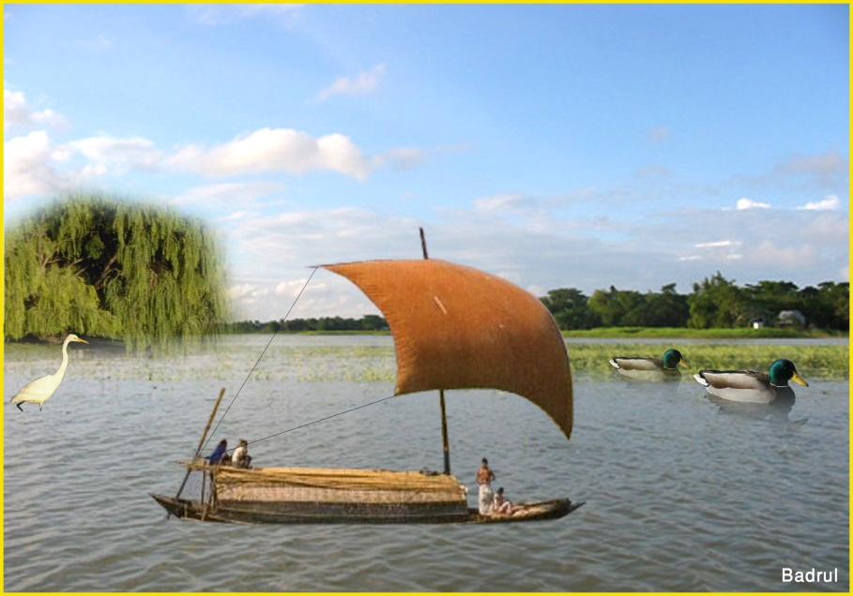
ছবিগুলো দেখ
নদী
মহাপৃথিবী

Slide 18
৩১। ‘সেই দিন এই মাঠ’ কবিতায় কবির স্বপ্ন কীরুপ?
(ক) স্বপ্ন মরণশীল (খ) স্বপ্ন বহমান (গ) স্বপ্ন মরে না (ঘ) স্বপ্ন ক্ষণস্থায়ী
৩২। কোনটি জীবনানন্দ দাশের কাব্যগ্রন্থ?
(ক) চক্রবাক (খ) ঝিঙ্গেফুল (গ) মালঞ্চ (ঘ) মহাপৃথিবী
৩৩। ‘সেই দিন এই মাঠ’ কবিতায় নক্ষত্রের তলে স্বপ্ন দেখবে কে?
(ক) চালতা ফুল (খ) নদী (গ) লক্ষী পেঁচা (ঘ) খেয়া নৌকা
৩৪। ‘এশিরিয়া’ কী?
(ক) একটি মহাদেশের নাম (খ) একটি সংস্কৃতির নাম
(গ) একটি জাতিগোষ্ঠীর নাম (ঘ) একটি সভ্যতার নাম
৩৫। ‘এই সব গল্প বেঁচে রবে---- বেবিলন ছাই হয়ে আছে’- এর অর্থ কী?
(ক)সভ্যতা ক্ষণস্থায়ী অথচ প্রকৃতি চিরন্তন(খ) খেয়ালী প্রকৃতি আপন নিয়মে বহমান (গ) প্রকৃতির রূপ আপন মহিমায় উজ্জ্বল (ঘ) সৃষ্টি নশ্বর মানব জীবন অবিনশ্বর

Slide 19
৩৬। শিশিরের জলে ভেজা চালতা ফুলের গন্ধের ঢেউ কত দিন প্রবাহিত হতে থাকবে ?
(ক) সাত দিন (খ) শতদিন (গ) শত বছর (ঘ) অনন্তকাল
৩৭। ‘সেই দিন এই মাঠ’ কবিতায় যে সভ্যতার কথা বলা হয়েছে, তা হল-
(i) এশিরিয়া (ii) বেবিলন (iii) মিশরীয়
নিচের কোনটি সঠিক?
(ক) i (খ) i ও ii (গ) ii ও iii (ঘ) i, ii ও iii
৩৮। ‘সেই দিন এই মাঠ’ কবিতার মূল কথা হল-
(i) মানুষের অমরত্ব (ii) মৃত্যু অনন্ত (iii) প্রকৃতির সৌন্দর্যের মৃত্যু নেই
নিচের কোনটি সঠিক ?
(ক) i (খ) ii (গ) iii (ঘ) i, ii ও iii

Slide 20
ধন্যবাদ
মুহাম্মদ জাহাঙ্গীর আলম*সিনিয়র সহকারী শিক্ষক*রাজাখালী ফৈজুন্নেছা উচ্চ বিদ্যালয়* পেকুয়া,কক্সবাজার*মোবাইলঃ০১৮১৯৩৬৮৩১৪

